Slide 2
Introduction
Objectif : Chercher les plus courts chemins entre deux points sur une surface
Geodesics in Heat : A New Approach to Computing Distance Based on Heat Flow [Crane 2013]

Slide 3

Algorithme de la méthode de chaleur
Etape 1 : Résoudre l’équation de la chaleur $\dot{u}=∆u$
Approximation : $\left(id−t∇\right)u_{t}=u_{0}$
Etape 2 : Evaluer $X=−∇u/\left|∇u\right|$
Etape 3 : Résoudre l’équation de Poisson $∆Φ=Div X$

Slide 4
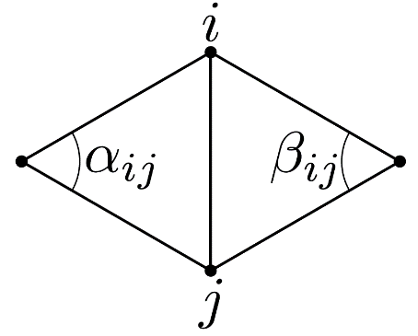

Algorithme sur un triangle mesh
Etape 1 : $\left(id−t∇\right)u_{t}=u_{0}$ ie. $(I−tL)u = u_{0}$
${(Lu)}_{i} =\frac{1}{2A_{i}}\sum_{j}{(\cot{α_{ij}}+\cot{β_{ij}}⁡)(u_{j}−u_{i})}$ [MacNeal1949]
$L=A^{−1}L_{c}$, ${(L_{c}u)}_{i} =\sum_{j}{(\cot{α_{ij}}+\cot{β_{ij}}⁡)(u_{j}−u_{i})}$
Résoudre $(A−tL_{c})u = u_{0}$ (à un multiplicatif $A$ près)

Slide 5
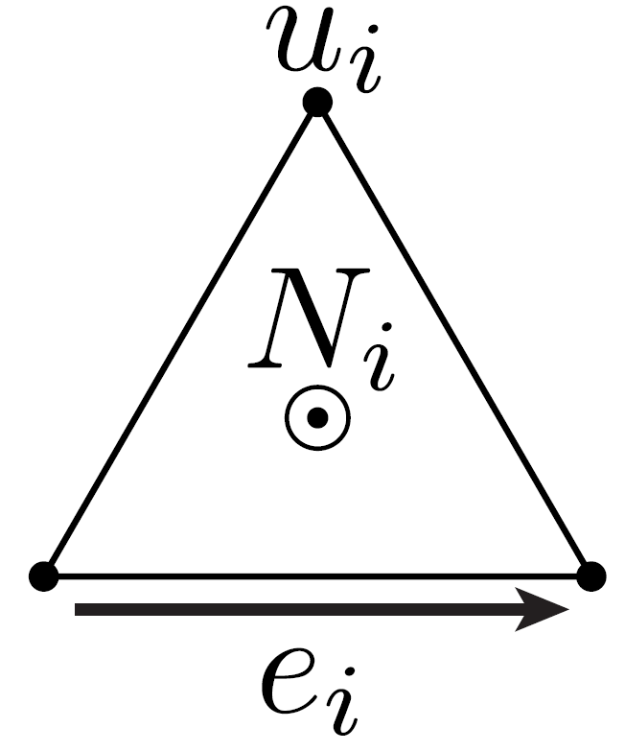

Algorithme sur un triangle mesh
Etape 2 : $X=−∇u/\left|∇u\right|$ (sur chaque triangle)
$∇u=\frac{1}{2A_{f}}\sum_{i}{u_{i}}(N×e_{i})$

Slide 6
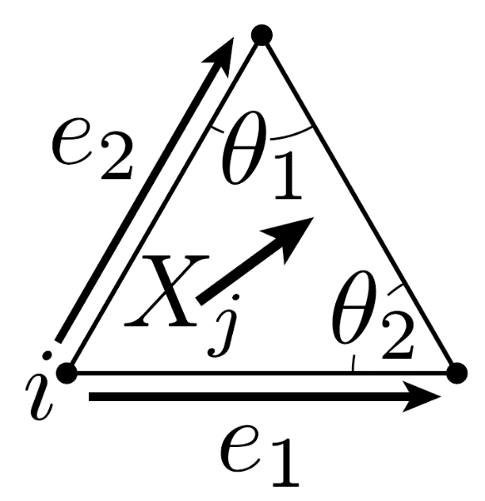

Algorithme sur un triangle mesh
Etape 3 :$∆Φ=Div X$ ie. $LcΦ=$ $Div X$
$Div X= \frac{1}{2}\sum_{j}{cotθ_{1}}\left(e_{1}∙X_{j}\right)+\cot{θ_{2}(e_{2}∙X_{j})}$

Slide 7










Multisource
Comment imposer des contraintes sur les sources ?
Résoudre $Au=b$ en imposant $u_{i}=k$ :
$\left(\begin{matrix}\begin{matrix}a_{11} & \\ & ⋱\end{matrix} & ⋯ & \begin{matrix} & a_{1n} \\ & \end{matrix} \\ ⋮ & \begin{matrix}a_{ii} & ⋯ & a_{ij} \\ ⋮ & ⋱ & ⋮ \\ a_{ji} & ⋯ & a_{jj}\end{matrix} & ⋮ \\ \begin{matrix} & \\ a_{n1} & \end{matrix} & ⋯ & \begin{matrix}⋱ & \\ & a_{nn}\end{matrix}\end{matrix}\right)\left(\begin{matrix}\begin{matrix}u_{1} \\ ⋮\end{matrix} \\ \begin{matrix}u_{i} \\ ⋮ \\ u_{j}\end{matrix} \\ \begin{matrix}⋮ \\ u_{n}\end{matrix}\end{matrix}\right)=\left(\begin{matrix}\begin{matrix}b_{1} \\ ⋮\end{matrix} \\ \begin{matrix}b_{i} \\ ⋮ \\ b_{j}\end{matrix} \\ \begin{matrix}⋮ \\ b_{n}\end{matrix}\end{matrix}\right)$
$$\begin{matrix}0 \\ ⋮ \\ 0\end{matrix}$$
$$\sum_{l≠i}{a_{jl}u_{l}+a_{ji}u_{i}}=b_{j}$$
-$a_{1i}k$
$$\begin{matrix}0 & ⋯ & 0\end{matrix}$$
1
$$\begin{matrix}0 & \begin{matrix} & ⋯ & \end{matrix} & 0\end{matrix}$$
k
$$\begin{matrix}0 \\ \begin{matrix} \\ \begin{matrix}⋮ \\ \end{matrix} \\ \end{matrix} \\ 0\end{matrix}$$
-$a_{ji}$k
$$\sum_{l≠i}{a_{jl}u_{l}}=b_{j}−a_{ji}k$$
-$a_{ni}$k

